Slide 1

VY_32_INOVACE_4/14_ČLOVĚK A SPOLEČNOST
Předmět: | Dějepis
Ročník: | 9.
Poznámka: | Umění odrazem světa na konci tisíciletí
Vypracoval: | Mgr. Zdeňka Buchtová

Slide 2
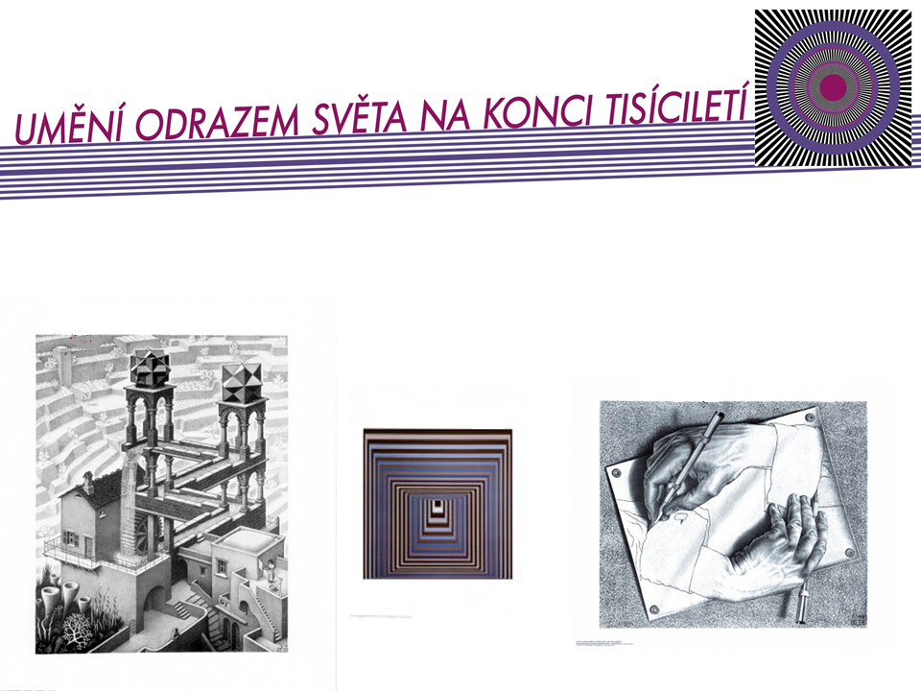

Slide 3
Výtvarné skupiny a směry 2. poloviny 20. století
Abstraktní umění
Nová figurace, pop-art
Umění akce
Op-art
Konceptuální umění, Land-art
Minimalismus
Socialistický realismus

Slide 4
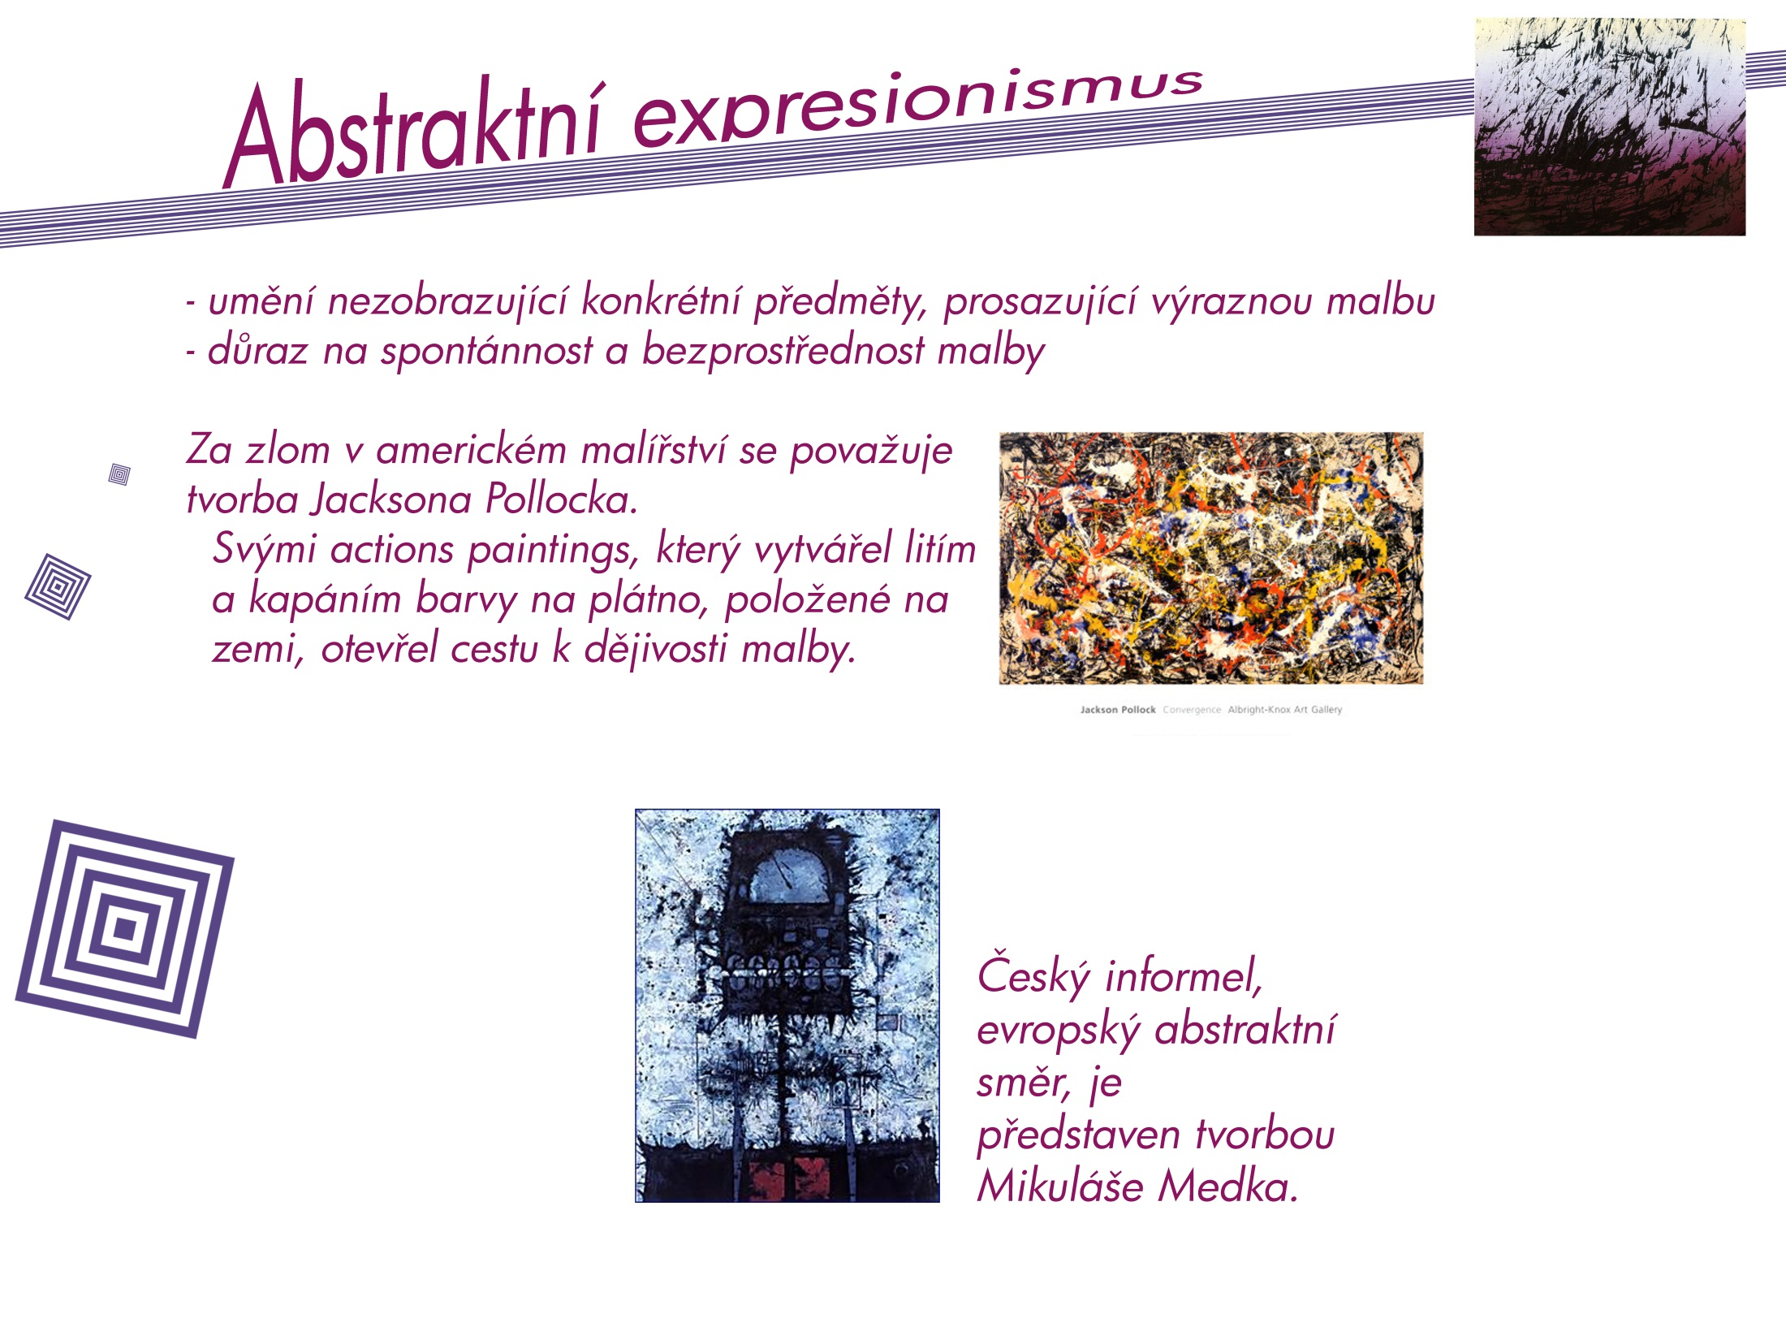

Slide 5
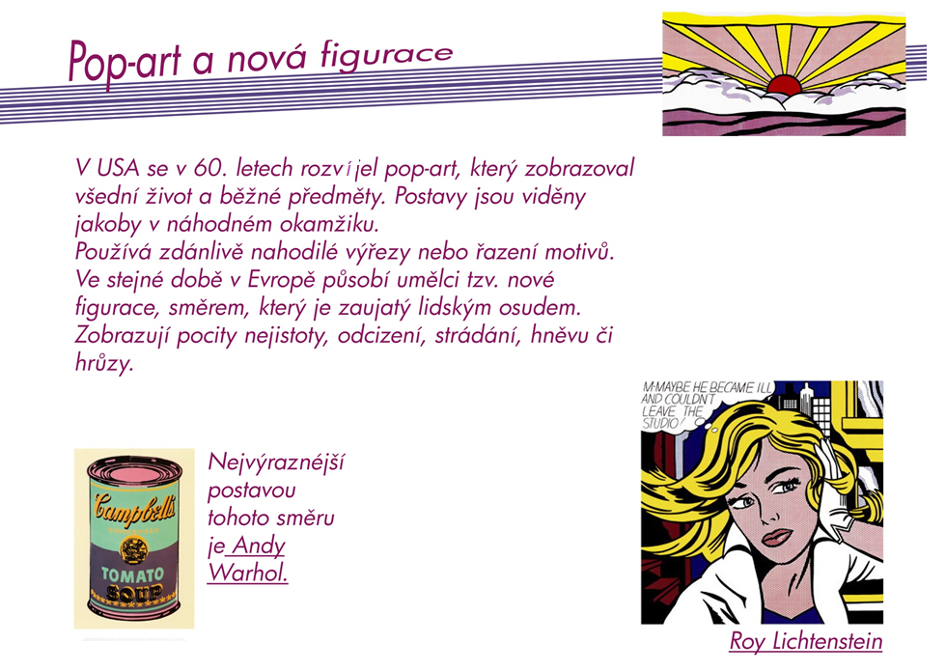

Slide 6
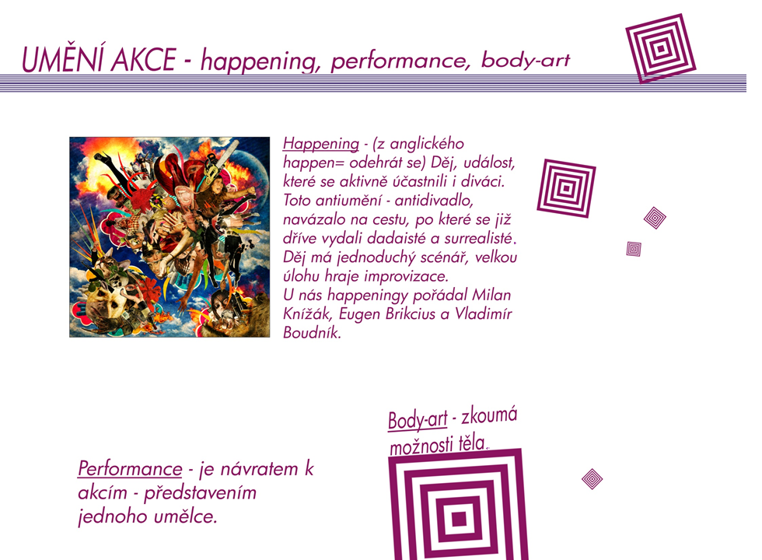

Slide 7


Slide 8
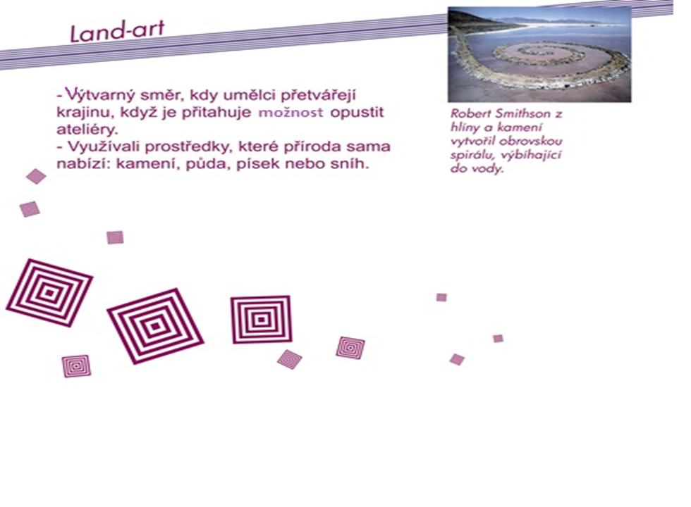

Slide 9


Slide 10
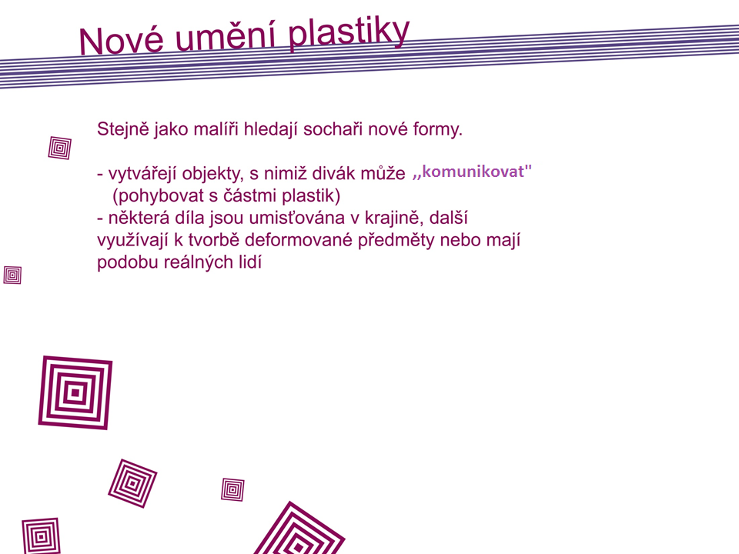

Slide 11

1.) URL. <http://cache2.allpostersimages.com/p/LRG/7/737/IR5Z000Z/plakaty/escher-m-c-vodopad-waterfall.jpg> [cit.11-03-21]
2.) URL: <http://cache2.allpostersimages.com/p/LRG/7/781/258I000Z/plakaty/vasarely-victor-vonal-ksz.jpg> [cit.11-03-21]
3.)
URL: <http://www.allposters.cz/gallery.asp?startat=/getposter.asp&APNum=122118&CID=1E6688B52365435E9D694C4F4097C00A> [cit.11-03-21]
4.)
URL: <http://scienceblogs.com/neurophilosophy/enigma.jpg> [cit.11-03-21]
5.)
URL. <http://blisty.cz/img/-8065.jpg?id=-8065&size=350&mg=0&> [cit.11-03-21]
6.)
URL. <http://blisty.cz/img/-8065.jpg?id=-8065&size=350&mg=0&> [cit.11-03-21]
7.)
URL. <http://www.ucebnice.com/img/auto/184/0/80-7209-840-3.jpg> [cit.11-03-21]
8.)
URL. <http://cache2.allpostersimages.com/p/LRG/9/929/CUWX000Z/plakaty/warhol-andy-campbell-s-soup-can-1965-green-and-purple.jpg> [cit.11-03-21]
10.)
URL. <http://www.allposters.cz/gallery.asp?startat=/getPoster.asp&CID=1E6688B52365435E9D694C4F4097C00A> [cit.11-03-21]
11.)
URL. <http://mindequalsblown.net/wp-content/uploads/2009/06/IWRESTLEDABEARONCE-debut.jpg> [cit.11-03-21]
12.)
URL http://dalihouse.blogsome.com/2007/03/07/[cit.11-03-11]
13.)
URL. <http://sdo210.files.wordpress.com/2010/05/spiral-jetty.jpg> [cit.11-03-21]
15.)
URL. <http://www.infohelp.cz/image/rumcajs2.gif> [cit.11-03-21]

